Slide 1

Certificación
Coaching Play
Práctica semáforo de inteligencia emocional
Lilian Díaz Gómez
22 de julio 2020

Slide 2
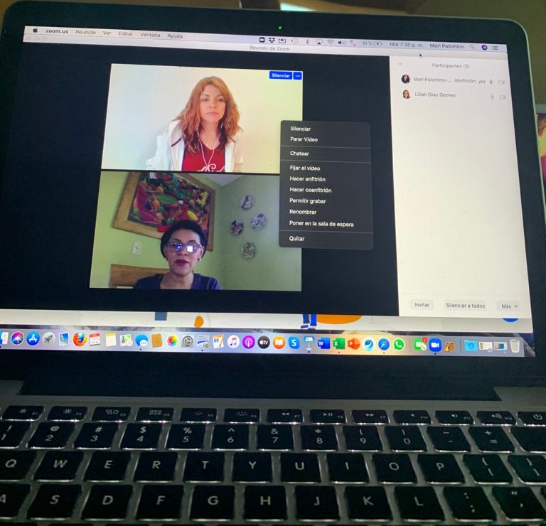
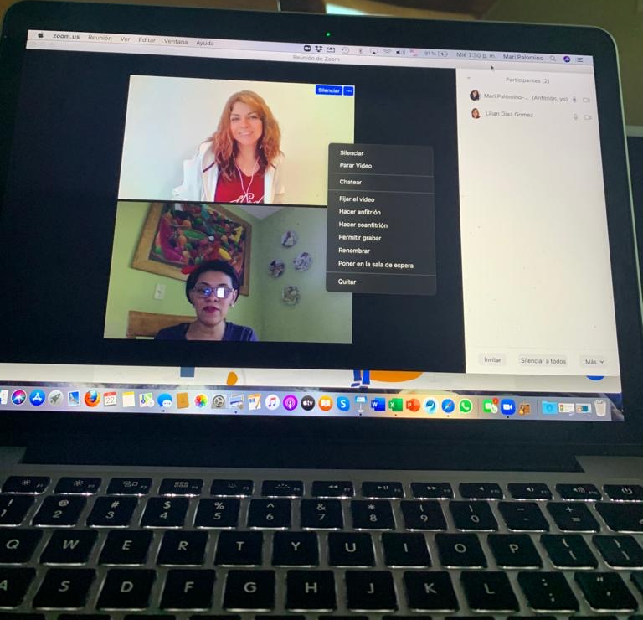
Semáforo de Inteligencia Emocional
Cliente: Mari Palomino
Coach: Lilian Díaz

Slide 3
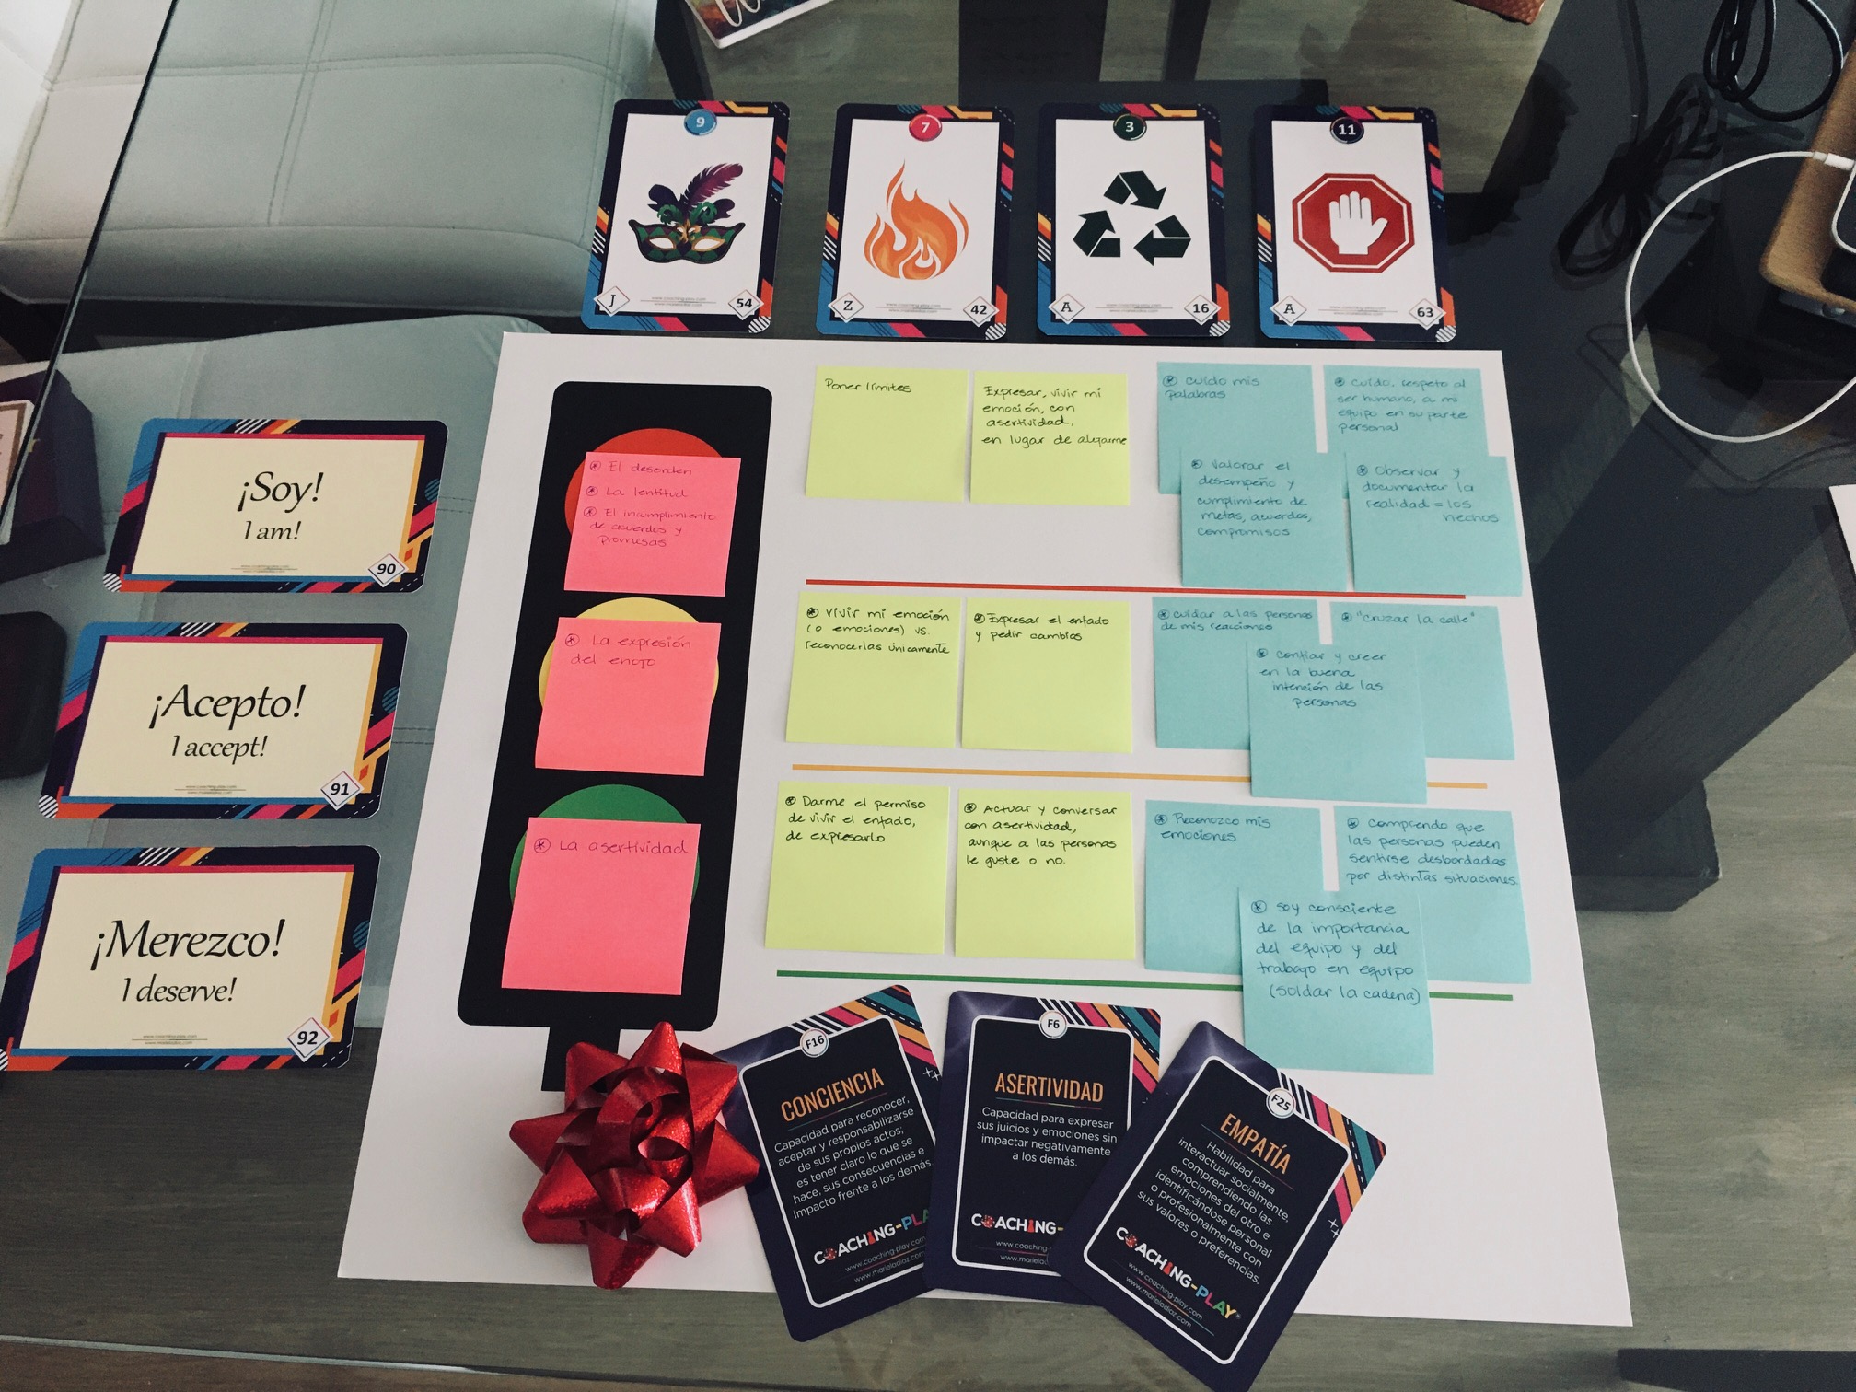
Estímulo de Apertura

Slide 4
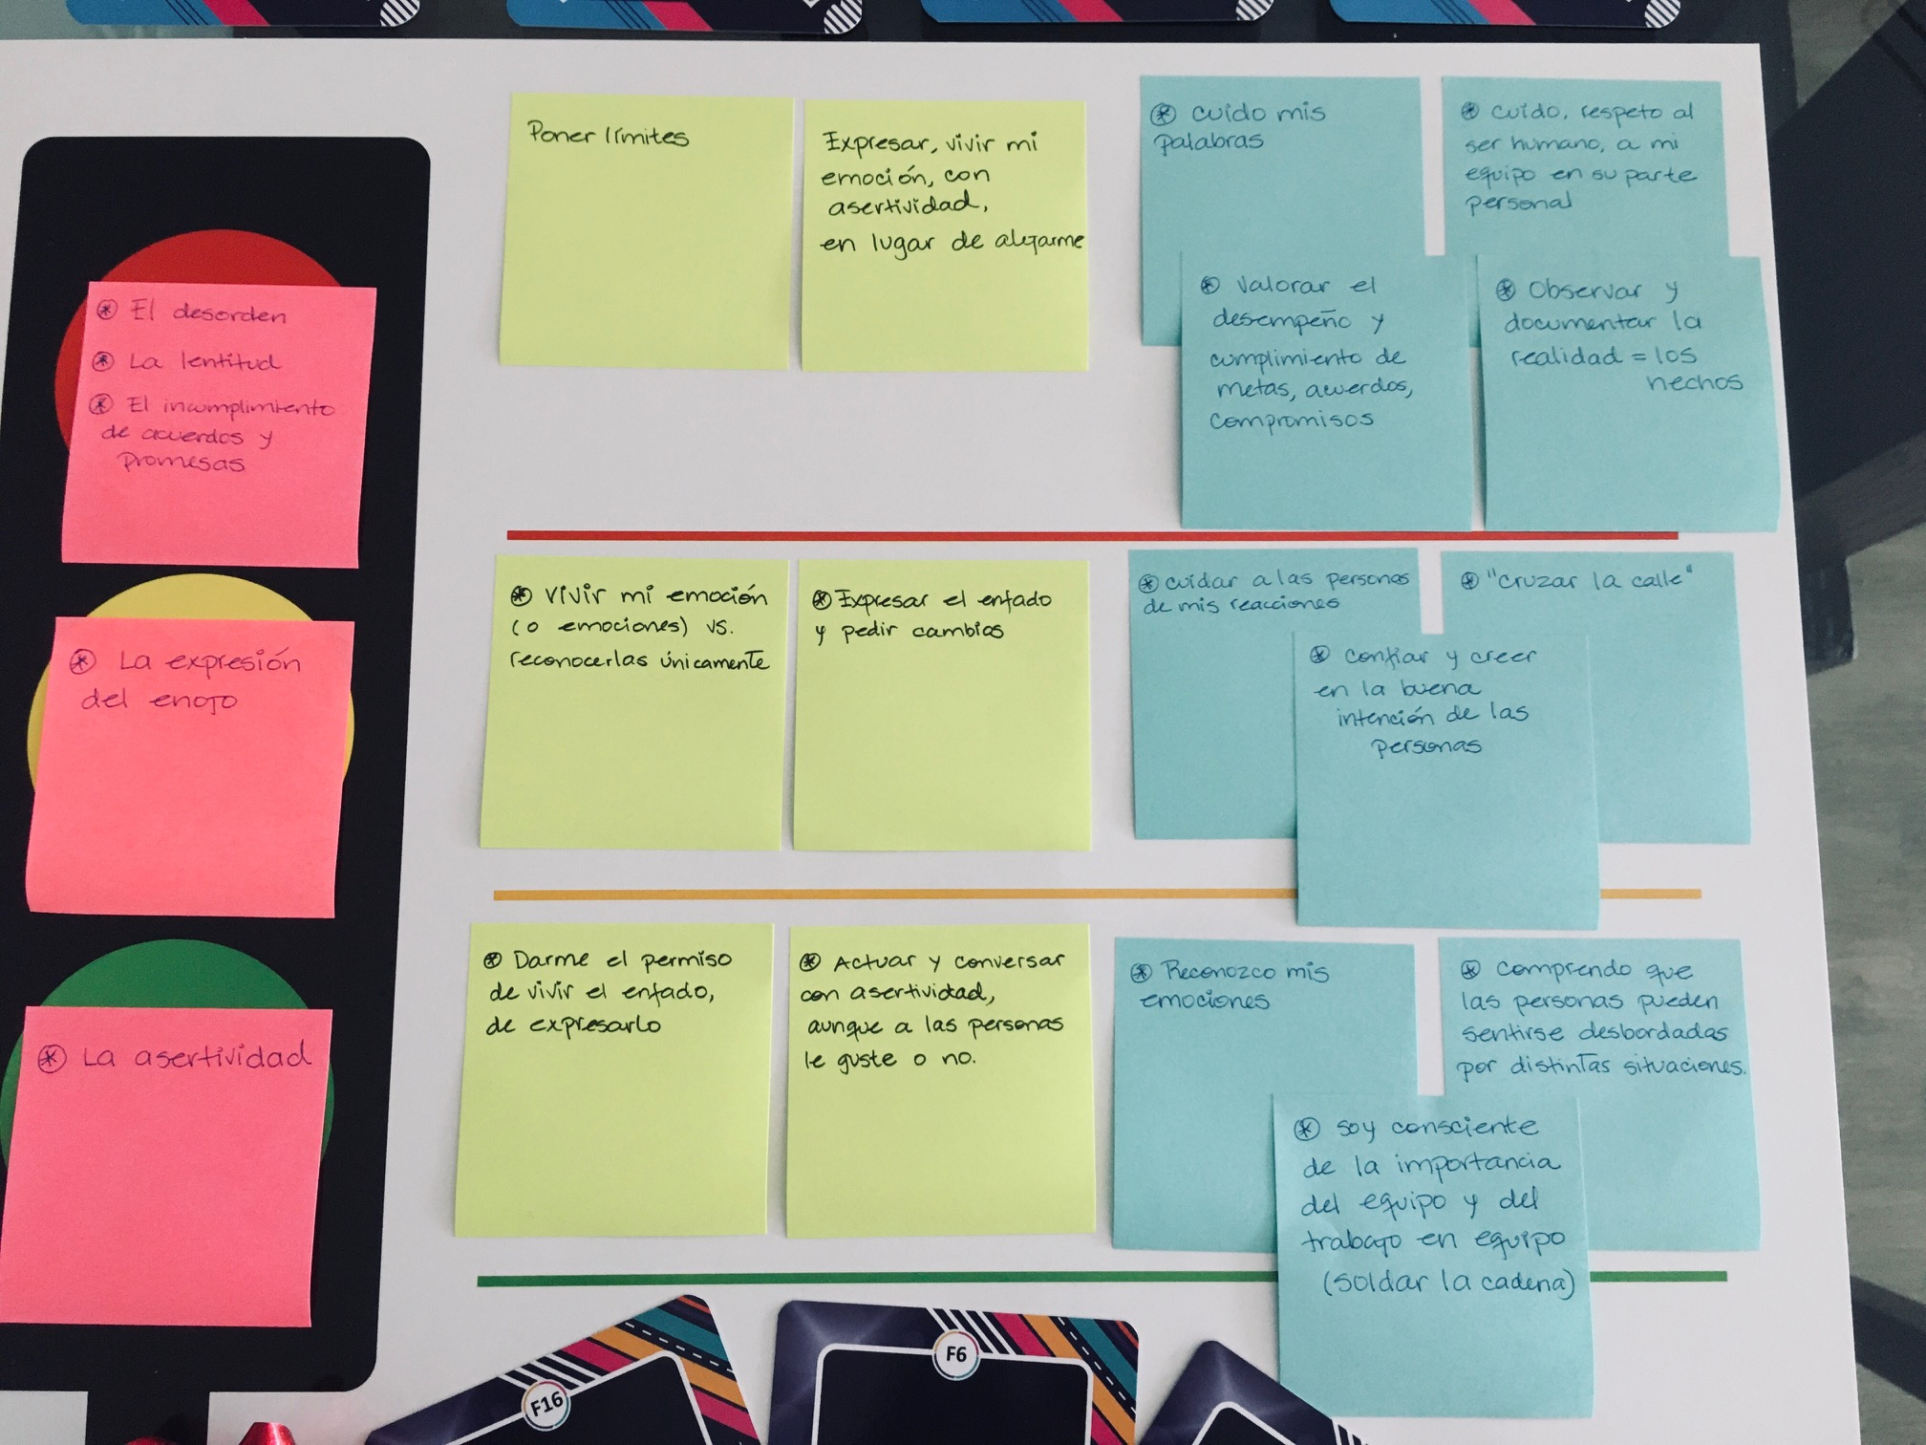

Slide 5
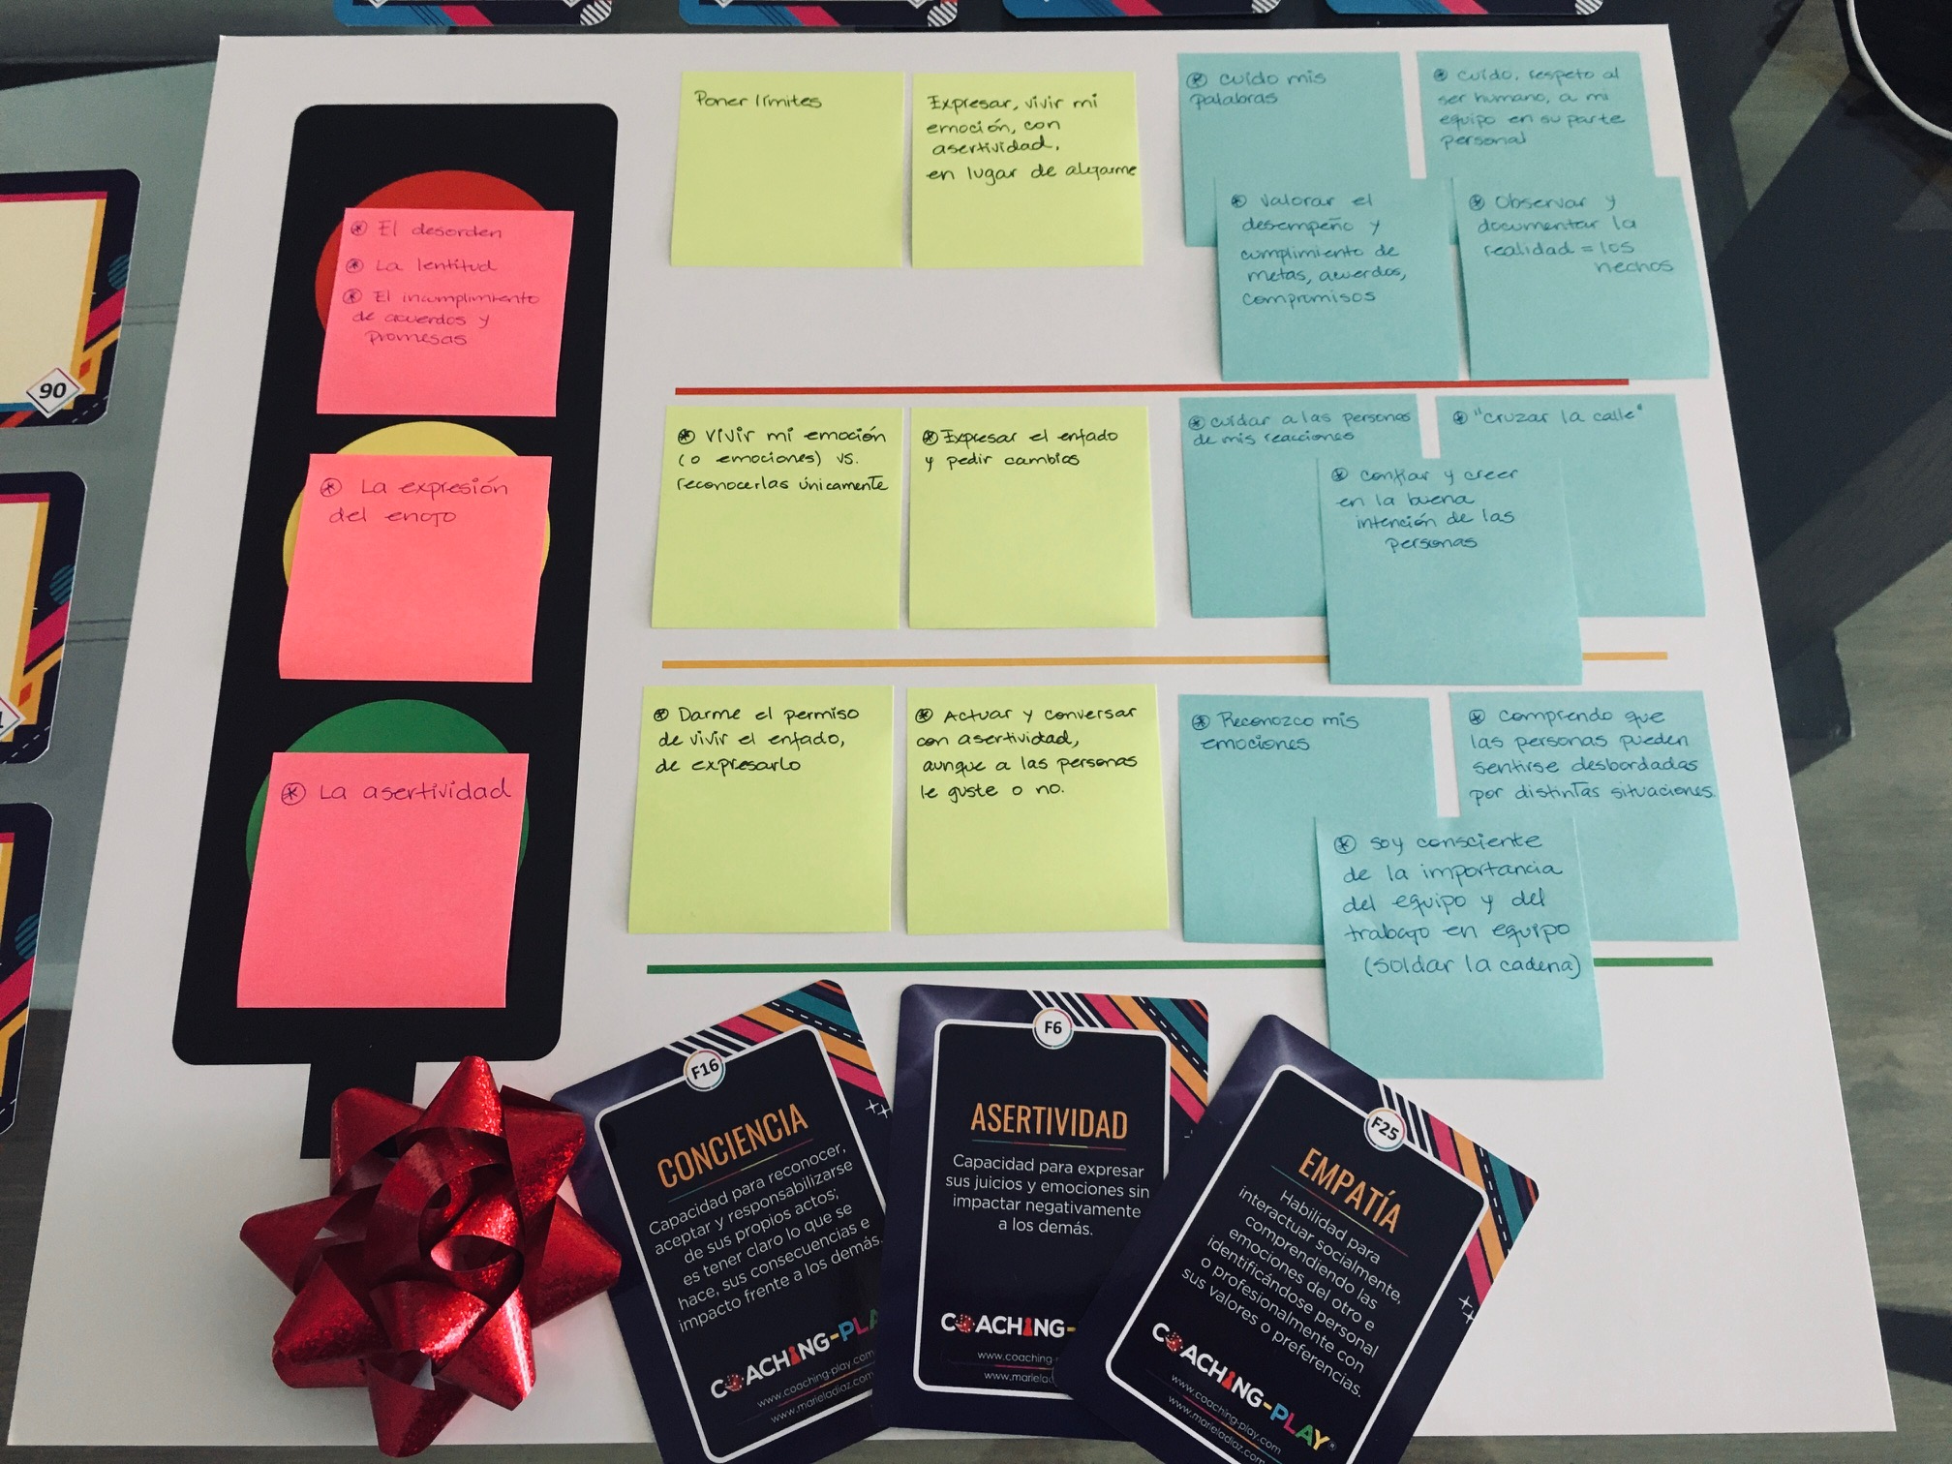
Regalo de Fortalezas

